Slide 1


Titre de la présentation
Nom du présentateur
Notes:
1

Slide 2

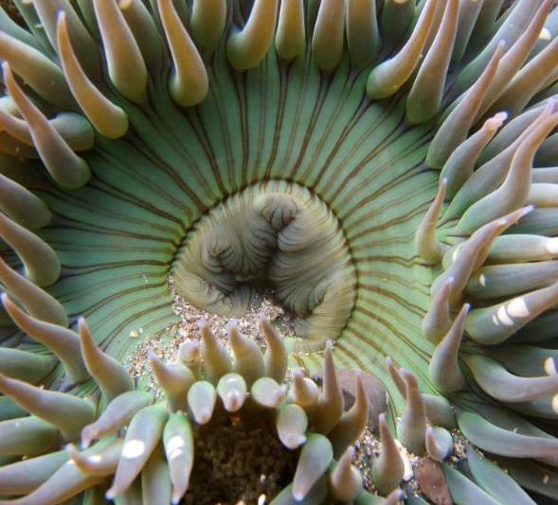
Sommaire
Introduction​
Problématique
Solution
Démonstration
fonctionnalités futures
conclusion
2025
Ark-x agency
2
Notes:
2

Slide 3

Introduction
Titre :
✨ Bienvenue dans l’avenir du voyage digital !
Contenu :
Voyager est devenu plus qu’un simple déplacement, c’est une expérience.
Mais organiser un voyage reste complexe et chronophage.
Notre objectif : simplifier la planification et offrir une expérience unique grâce à une application intuitive et intelligente.
"Voyager, c’est vivre deux fois." – Omar Khayyam
2025
Ark-x agency
3
Notes:
3

Slide 4

Problématique
Titre :
🚨 Les défis actuels dans l’organisation des voyages
Contenu (avec puces et impact) :
Temps perdu à comparer les offres sur plusieurs sites.
Manque de transparence sur les prix et les frais cachés.
Difficulté à personnaliser les séjours selon les préférences.
Absence d’assistance rapide en cas de besoin.
"Organiser un voyage devrait être une expérience agréable… pas un casse-tête !"
2025
Ark-x agency
3
Notes:
3

Slide 5

Notes:
4

Slide 6

Solution
Titre :
💡 Notre Solution : Une Application Travel Agency Innovante
Contenu :
Plateforme intuitive pour organiser vos voyages en quelques clics.
Recherche intelligente par destination, budget et activités.
Réservation en ligne sécurisée avec multiples options de paiement.
Suggestions personnalisées basées sur vos préférences et historiques.
Assistance en temps réel via chat intégré.
2025
Ark-x agency
3
Notes:
3

Slide 7


Slide 8
Fonctionnalités futures
Recommandations personnalisées avec intelligence artificielle
Intégration Google Maps & guides interactifs
Paiement sécurisé en crypto-monnaies
Programme de fidélité avec points & récompenses
Assistance vocale pour faciliter la réservation.
2025
Ark-x agency
3
Notes:
3

Slide 9


Slide 10
Conclusion
Gain de temps assuré
Réservation simple et rapide
Expérience personnalisée et adaptée à vos besoins
Essayez notre application dès maintenant pour planifier votre prochain voyage en toute sérénité !
2025
Ark-x agency
3
Notes:
3

Slide 11

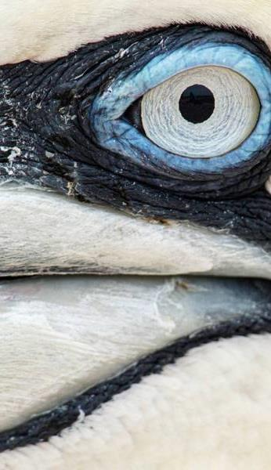
Merci
Houssam bouajjioune​
Hicham Bennaoui
2025
Ark-x agency
15
Notes:
15

